Slide 1



INVESTICE DO ROZVOJE VZDĚLÁVÁNÍ
Nové modulové výukové a inovativní programy - zvýšení kvality ve vzdělávání
CZ.1.07/1.1.10/01.0063
Tento projekt je spolufinancován Evropským sociálním fondem a státním rozpočtem ČR

Slide 2
Jazyk HTML formulář - 2. část
Informatika 9. ročník
Marcela Kubátová

Slide 3
Obsah:
zatržítko
přepínač
rozevírací nabídka
seznam
tlačítko

Slide 4
Zatržítko:
Zatržítko je prvek, který dává uživateli možnost výběru z několika nabídnutých variant.
Volba probíhá tzv. zatržením prvku.
V seskupení několika zatržítek je možné vybrat jednu variantu, ale i několik variant, případně všechny, nebo žádnou variantu (na rozdíl od přepínače).

Slide 5
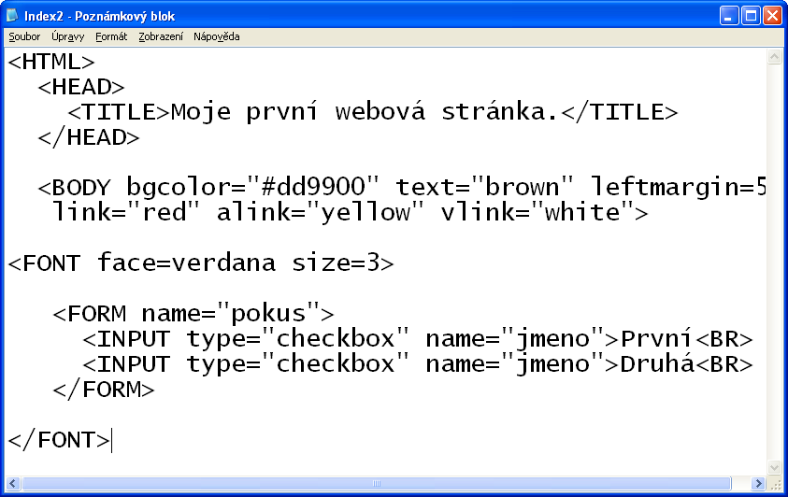
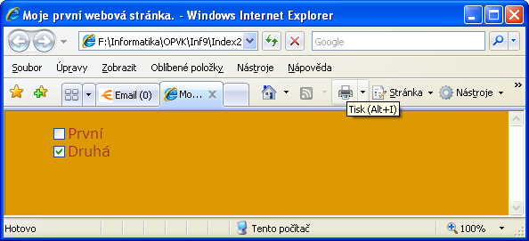

Slide 6
Přepínač:
Přepínač je prvek velmi podobný zatržítku.
Nabízí uživateli možnost výběru maximálně a zároveň minimálně jedné z nabídnutých možností.
Vybraná musí být vždy alespoň jedna volba, a zároveň maximálně jedna volba.

Slide 7
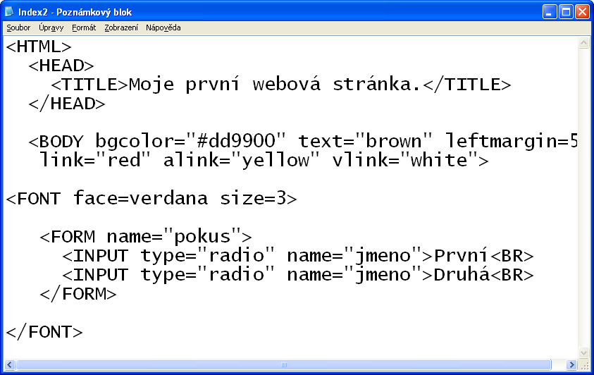
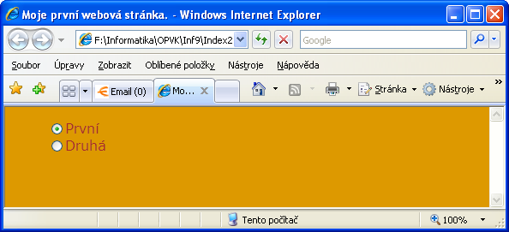

Slide 8
Rozevírací nabídka:
Slouží k výběru jedné z mnoha nabídnutých položek.
Položkou může být text, číslo nebo jiný údaj.
Počet položek není omezen.

Slide 9
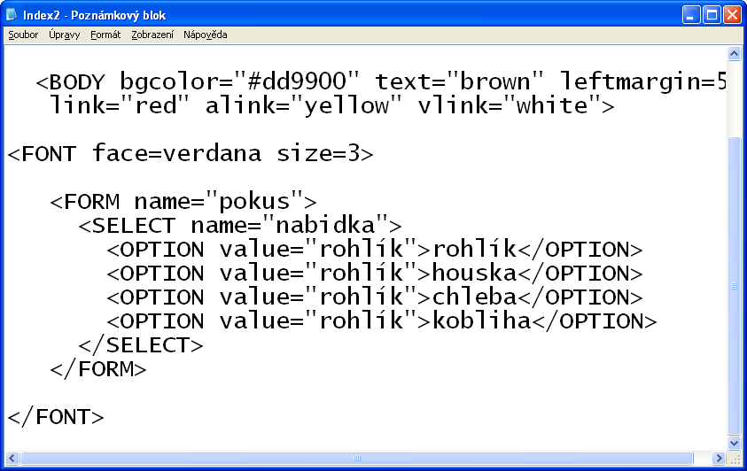
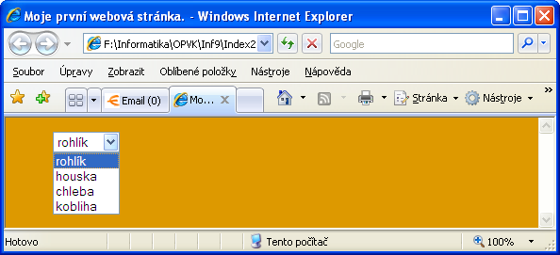

Slide 10
Seznam:
Seznam je ovládací prvek příbuzný rozevírací nabídce.
Seznam povoluje výběr více položek současně.
Při takovém výběru je nutné držet stisknutou klávesu CTRL a poté klepnout na požadované položky.

Slide 11
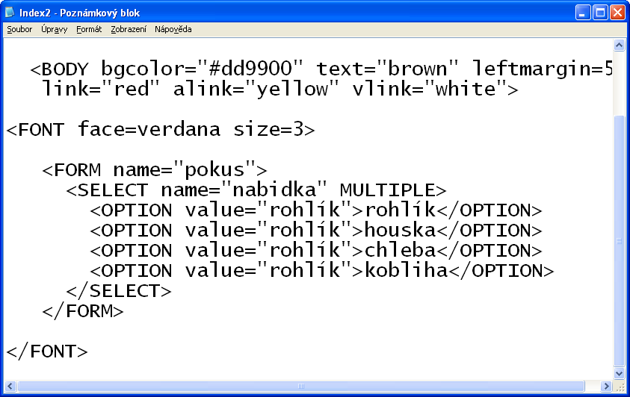
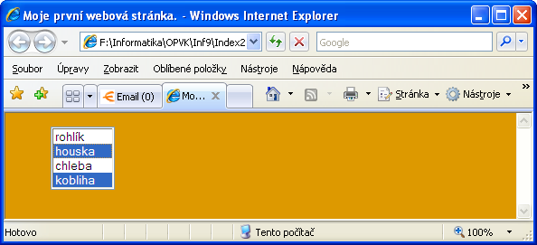

Slide 12
Tlačítko:
Tlačítko je jedním ze základních a velmi důležitých prvků formulářů.
Vytvoříme ho známým tagem INPUT, kde parametr TYPE bude nabývat hodnotu BUTTON.
Text tlačítka nastavíme parametrem VALUE.

Slide 13
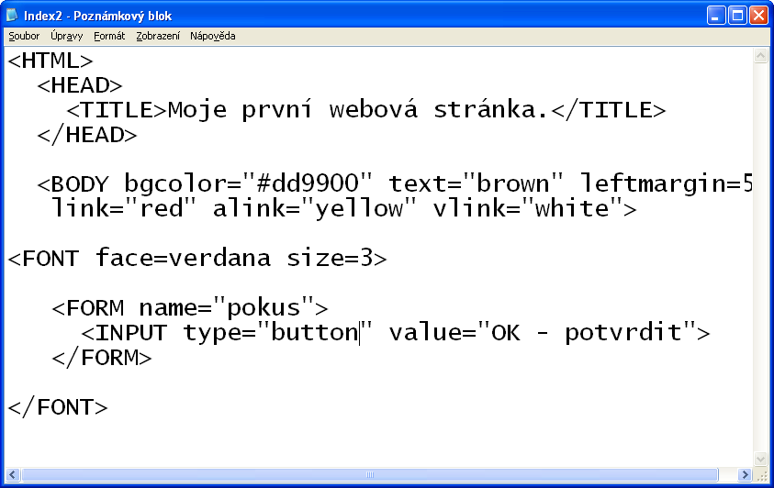
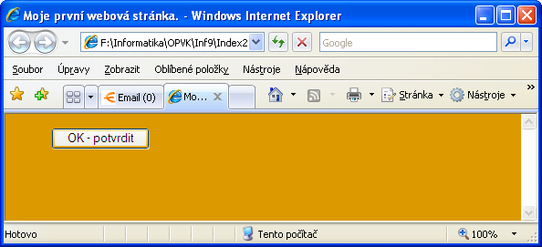

Slide 14
Zdroje:
Pavel Navrátil
Informatika a výpočetní technika 3
kompendium

